Slide 1


Slide 2



Ôn và khởi động

Slide 3






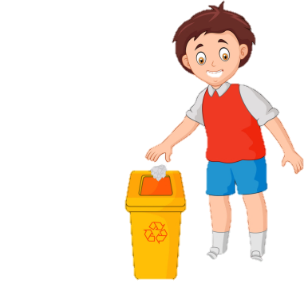





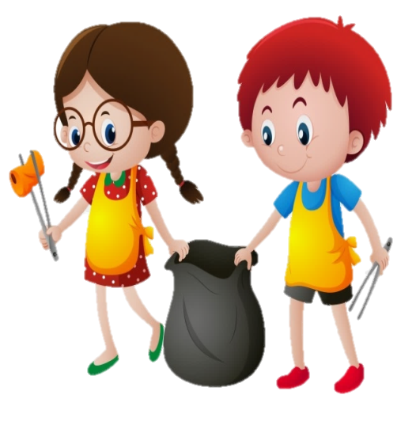
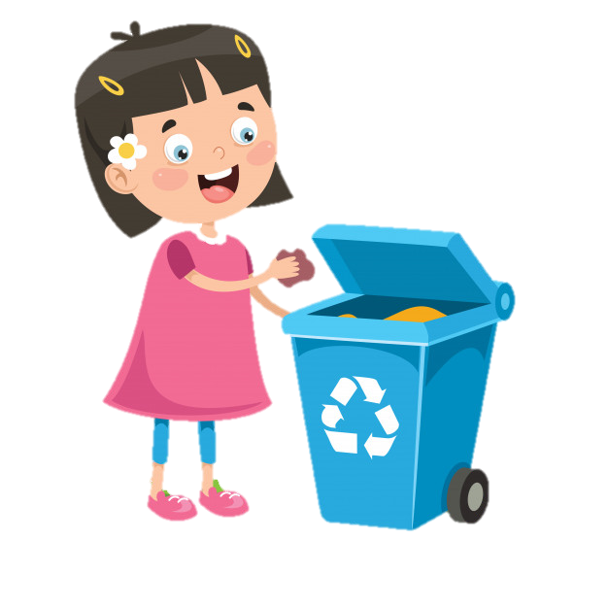






1
3
4
Đến bài mới
2
Notes:
Bấm vào các con số để ra câu hỏi, trả lời xong bấm vào rác tương tứng để cho vào thùng rác
Xong hết bấm đến bài mới

Slide 4

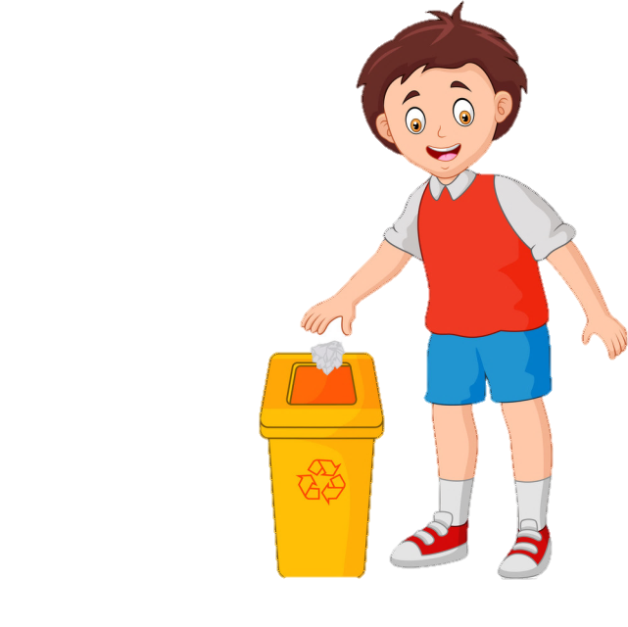


Để môi trường xung quanh nhà sạch sẽ, em đã:
A. Vẽ lên nhà
B. Thường xuyên dọn dẹp nhà cửa
C. Vứt rác bừa bãi
Trở về

Slide 5
2. Giữ gìn môi trường xung quanh nhà ở đem lại lợi ích gì?
A. Đảm bảo được sức khỏe.
B. Phòng tránh nhiều bệnh
C) Cả hai đáp án trên.
Trở về

Slide 6
3. Đâu là việc làm có lợi đối với môi trường xung quanh?
A. Trồng cây xanh
B. Hái hoa
C. Bẻ cành
Trở về

Slide 7
3. Đâu là việc làm có hại đối với môi trường xung quanh?
A. Dọn dẹp nhà cửa
B. Trồng cây
C. Chặt phá rừng bừa bãi
Trở về

Slide 8




Thứ ... ngày ... tháng ... năm ….
Tự nhiên xã hội 3

Slide 9

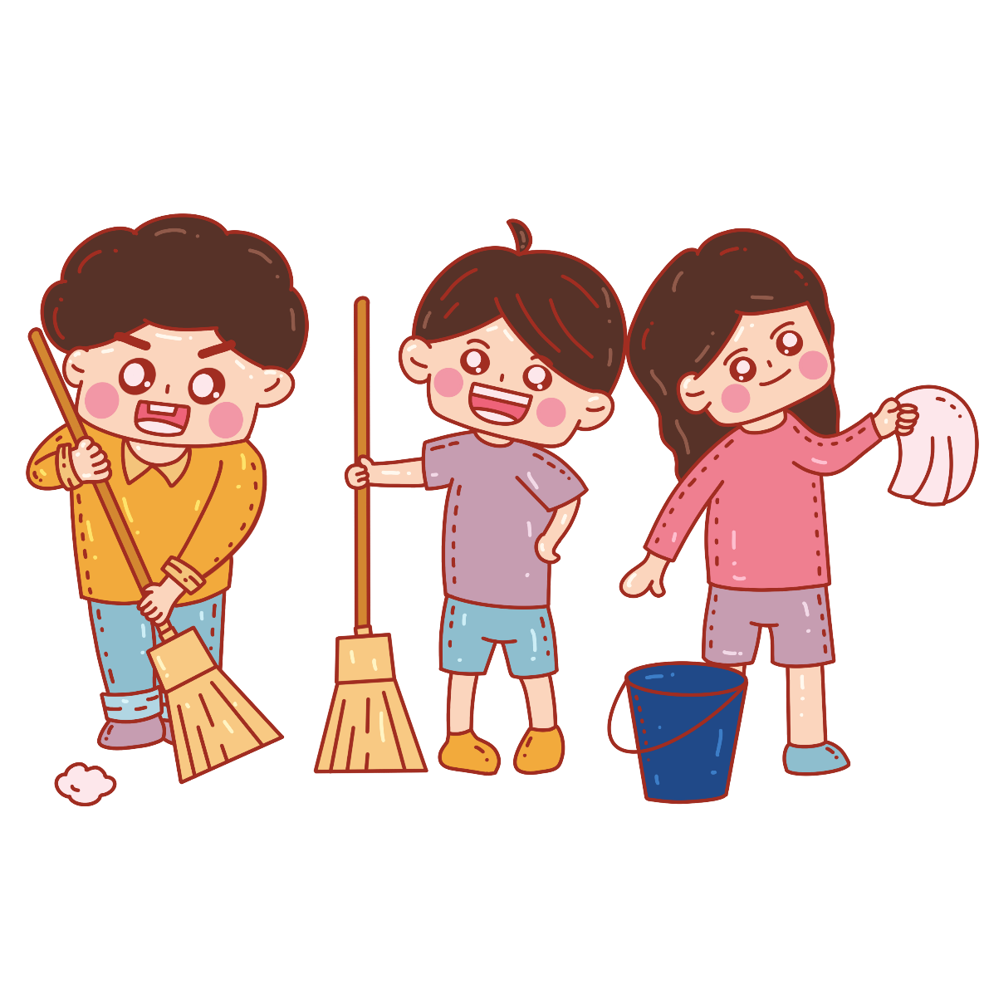






Slide 10

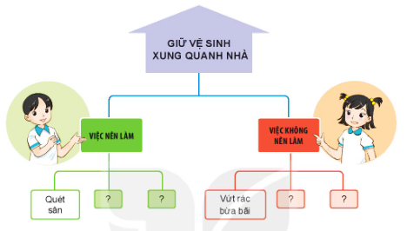

1. Hoàn thành sơ đồ theo gợi ý và chia sẻ với bạn những việc nên làm hoặc không nên làm để giữ vệ sinh xung quanh nhà.

Slide 11











Notes:
Slide HS trình bày

Slide 12

Những việc em nên làm để giữ vệ sinh xung quanh nhà ở:
Thường xuyên quét dọn nhà cửa
Trồng cây xanh, nhổ sạch cỏ, xung quanh nhà ở
Phát quang bụi rậm, vứt rác đúng nơi quy định

Slide 13
Những việc em không nên làm để giữ vệ sinh xung quanh nhà ở:
Để đồ bừa bộn không ngăn nắp, vứt rác bừa bãi
Đổ nước thải ra đường
Vẽ bậy ra tường
Vứt tờ rơi lung tung ra đường và dán lên tường nhà

Slide 14
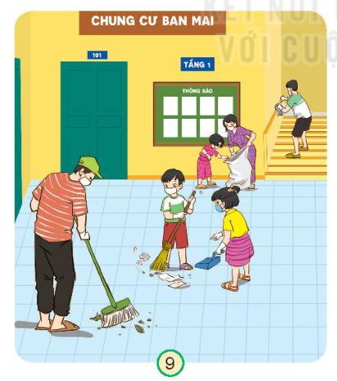
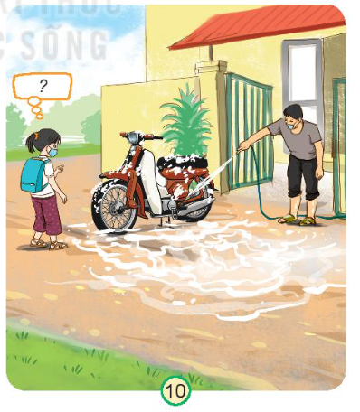
2. Em đồng tình hay không đồng tình với những việc làm nào dưới đây? Vì sao?

Slide 15
Đồng tình
=> Vì mọi người đang vệ sinh khu vực chung trong khu dân cư như quét dọn, lau chùi các lan can, cầu thang,… để giữ chung cư luôn sạch sẽ, thoáng đãng.

Slide 16
Không đồng tình
=> Vì một bác đang rửa xe máy ở hè nhà, xả nước ra đường gây mất mĩ quan đường phố, ảnh hưởng đến người đi đường.

Slide 17


Slide 18
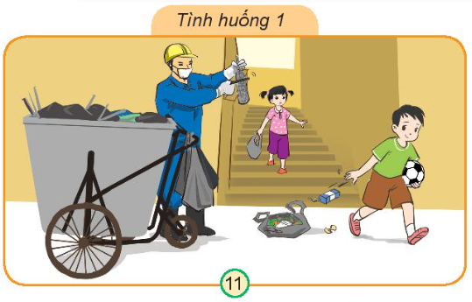
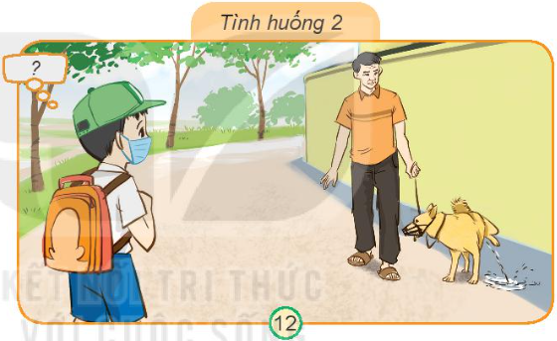
3. Nếu gặp tình huống sau, em sẽ nói và làm gì?
Tình huống 1: Khi đến giờ đổ rác các bác lao công sẽ gõ kẻng cho mọi người xuống đổ rác. Bạn nam đang vội đi đá bóng nên bạn vứt luôn rác xuống sân.
Tình huống 2: Một bác đang cho chú chó đi vệ sinh ngoài đường.

Slide 19
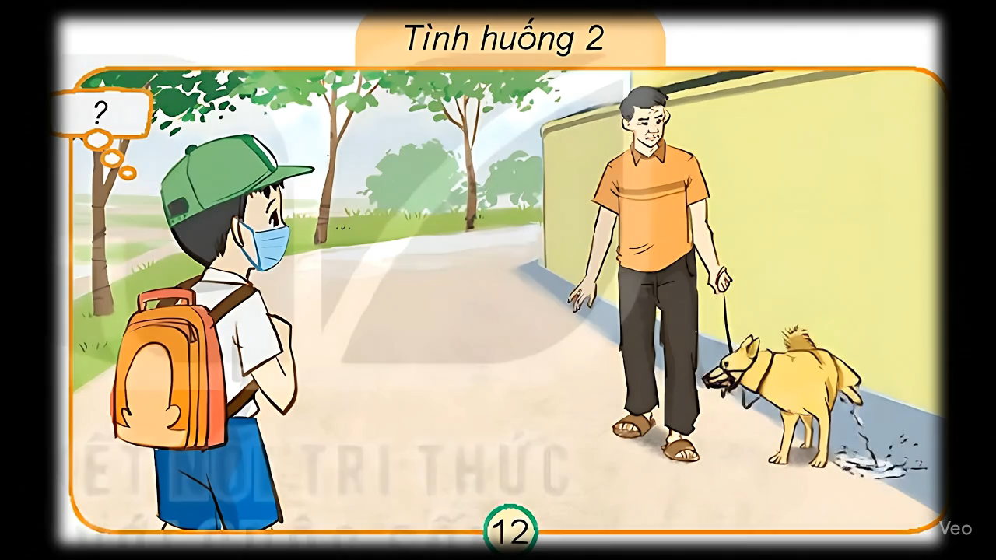

Slide 20
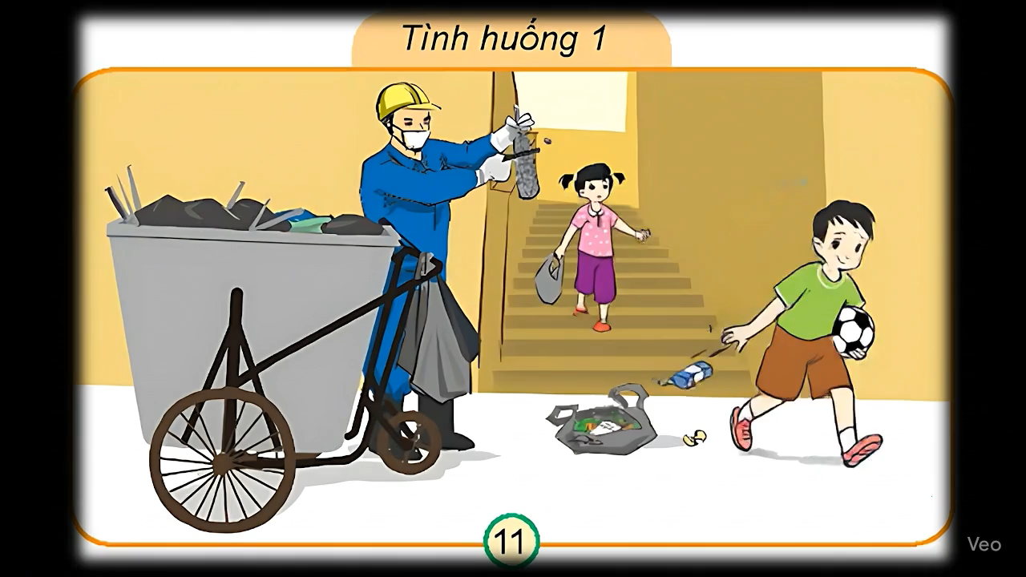

Slide 21



Thảo luận nhóm và đưa ra cách xử lí phù hợp trong hai tình huống trên.
Thảo luận
nhóm 4

Slide 22
Notes:
Slide HS trình bày

Slide 23

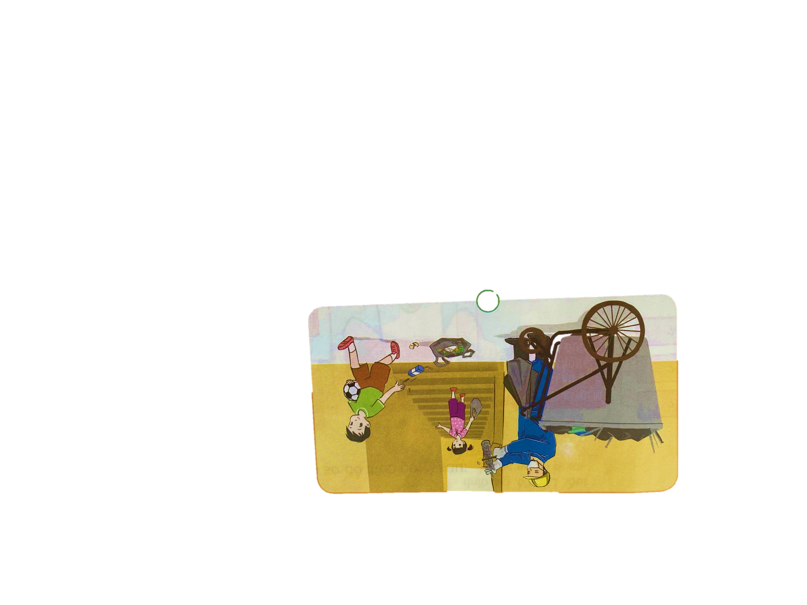

TÌNH HUỐNG 1
Khi đến giờ đổ rác các bác lao công sẽ gõ kẻng cho mọi người xuống đổ rác. Bạn nam đang vội đi đá bóng nên bạn vứt luôn rác xuống sân.
Hành động của bạn nam là sai. Em sẽ gọi bạn lại và giải thích chúng ta nên tôn trọng công việc của chú nhân viên vệ sinh và yêu cầu bạn phải nhặt rác lên bỏ đúng nơi qui định.

Slide 24


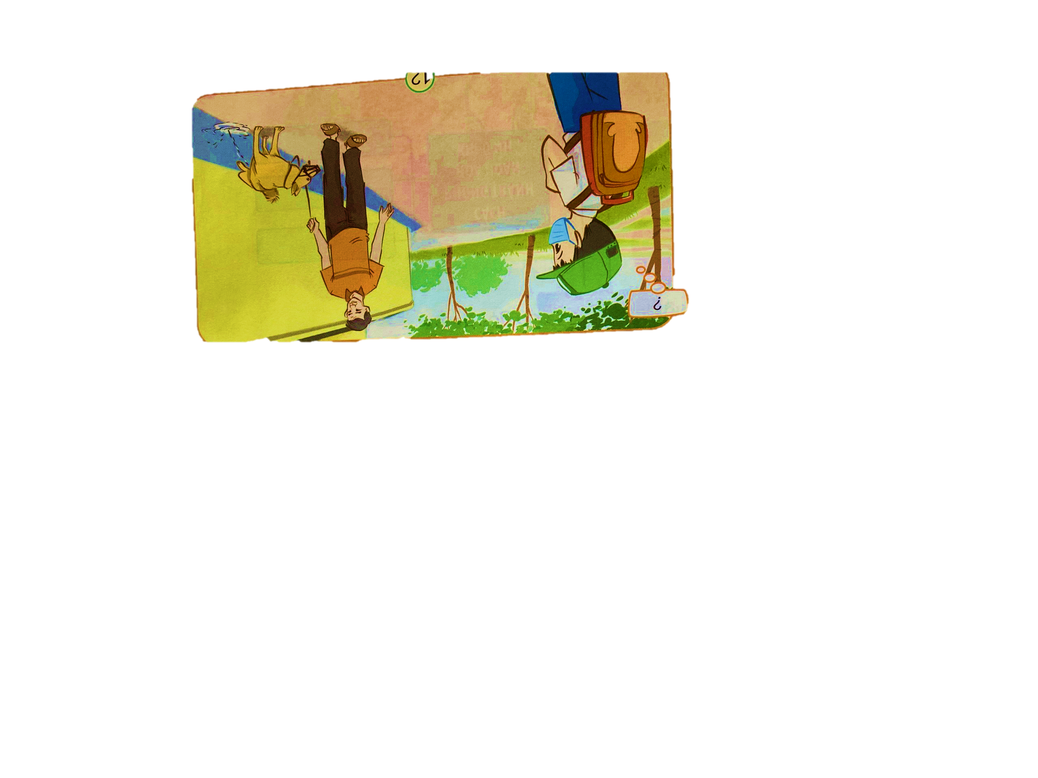
Một bác đang cho chú chó đi vệ sinh ngoài đường.
Sẽ nói với bác trai rằng việc chó đi vệ sinh không đúng nơi qui định sẽ làm ảnh hưởng đến môi trường công cộng, gây mùi hôi thối và tạo cho chó một thói quen không tốt.
TÌNH HUỐNG 2

Slide 25


Chúng ta cần làm những việc phù hợp để giữ gìn vệ sinh xung quanh nhà tạo không gian sống sạch đẹp, bảo vệ sức khỏe, góp phần phòng tránh dịch bệnh,..

Slide 26

Nhà sạch thì mát
Bát sạch ngon cơm

Slide 27


